Slide 1


社交网络分析系统
注意： 要更改此幻灯片的图片，请选择图片并将其删除。然后单击占位符中的图片图标以便插入自己的图片。

Slide 2
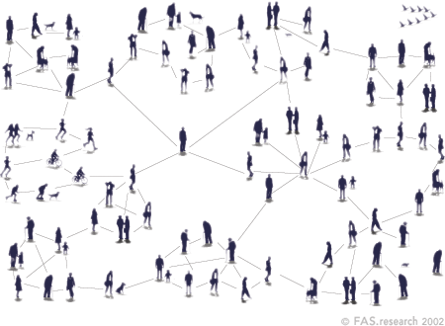
背景
在线社交网络成为Web2.0时代最广泛的应用实例
分析平台信息背后的人际关系数据

Slide 3
尝试解决的问题
1. 传播的时间分布
2. 人际传播问题
  发现舆论领袖，重现扩散模型
3. 受众特征分析
  用户的地理分布与性别特征
4. 信息内容处理
  关键词统计与情感值预估

Slide 4
系统设计的出发点
可视化
Visualization
可测量
Measurement
时间线
数据库建模
传播路径
转发层级关系
…
…

Slide 5

系统信息处理流程
步骤 1 提交
步骤 2 预处理
步骤 3 后处理
步骤4
渲染
输入URL
搜索转发链
时间线统计
渲染图表
提交处理请求
拉取用户信息
重建转发关系
处理层级比例
用户地理位置…

Slide 6
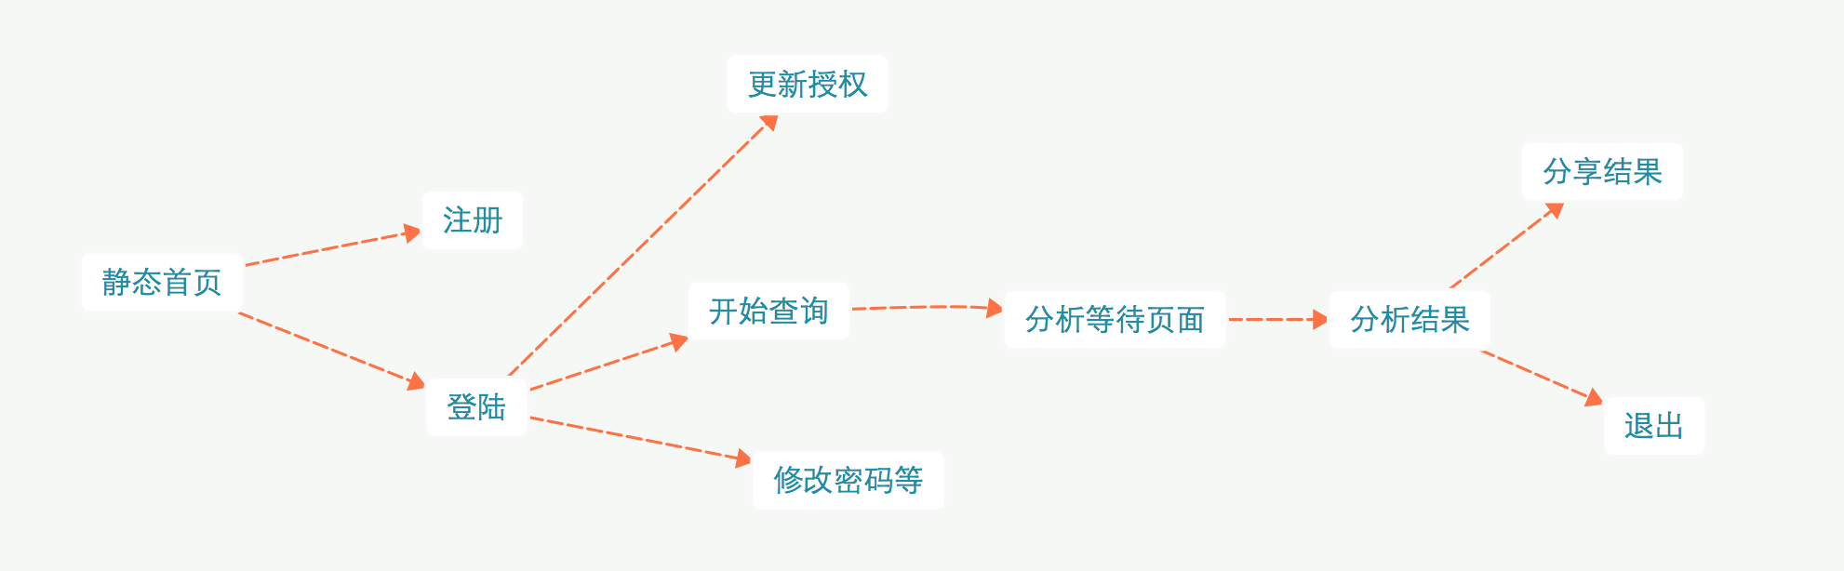
用户交互流程

Slide 7
实现细节
时间线
用户转发链
地理位置统计
关键词处理与情感值分析

Slide 8
扩展点
历史记录列表
扩充数据源
热点数据统计

Slide 9

系统演示
这是系统的简单演示视频。

Slide 10
Q&A

Slide 11
The END, Thank you!

